Slide 1
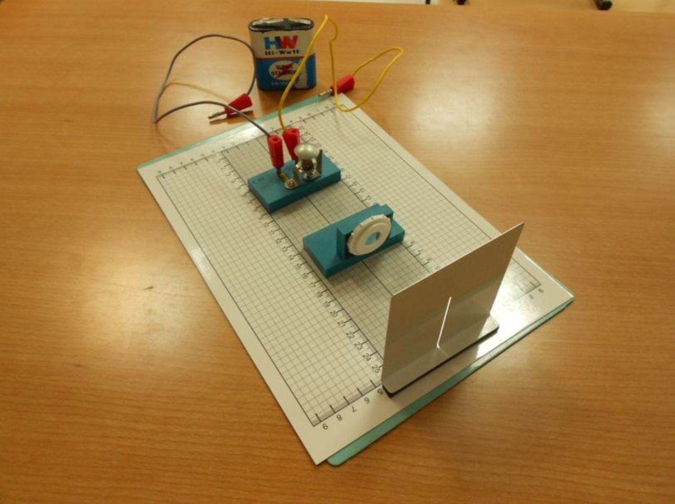
Подготовка к экспериментальным заданиям ОГЭ по физике
Учитель физики высшей категории
МБОУ «Любино-Малоросская СОШ»
Любинского муниципального района
Омской области
Сабранская Галина Фёдоровна
2019

Slide 2
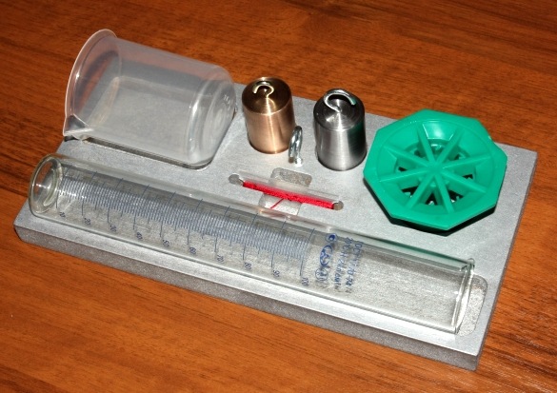
ОГЭ по физике комплект (набор) №1 «Измерение плотности вещества твердого тела»

Slide 3
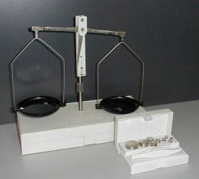
Весы с гирями учебные ВГУ-1
1) весы рычажные с набором гирь 2) измерительный цилиндр (мензурка) с пределом измерения 100 мл, С = 1 мл 3) стакан с водой 4) цилиндр стальной на нити V = 20 см³ , m = 156 г, обозначить № 1 5) цилиндр латунный на нити V = 20 см³ , m = 170 г, обозначить № 2 | 1) весы электронные 2) измерительный цилиндр (мензурка) с пределом измерения 250 мл, C = 2 мл 3) стакан с водой 4) цилиндр стальной на нити V = 26 см³ , m = 196 г, обозначить № 1 5) цилиндр алюминиевый на нити V = 26 см³ , m= 70,2 г, обозначить № 2

Slide 4
«Измерение плотности вещества твердого тела»
План работы:
Взвесьте тело на весах и определите его массу (г)
Измерьте объем твердого тела с помощью мензурки:
а) налейте воду в мензурку и измерьте ее объем (V₁)
б) опустите тело в воду, удерживая его за нить, и снова измерьте объем жидкости (V₂)
в) вычислите объем тела: V= V₂ - V₁ (см³)
3. Определите плотность данного твердого тела, используя формулу: ρ= m/V (г/см³)
4. Сделайте вывод в проделанной работе

Slide 5
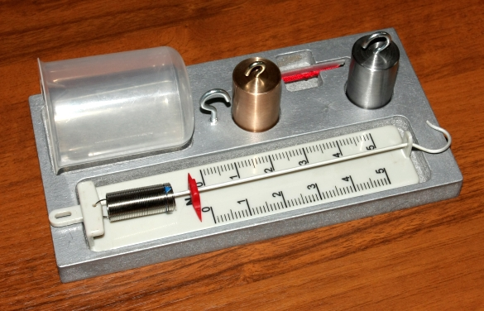
ОГЭ по физике: комплект (набор) №2 «Измерение силы Архимеда»

Slide 6
«Измерение силы Архимеда»
Измерьте объем тела, используя мензурку с водой (м³)
Рассчитайте значение выталкивающей силы по формуле:
F = ρ_{воды}.ɡ.V (Н) (1 способ)
3) Подвесьте к динамометру тело на нити. Измерьте силу тяжести, действующую на него (вес тела в воздухе)
4) Опустите тело в стакан с водой и измерьте силу упругости пружины (вес тела в воде)
5) Вычислите значение выталкивающей силы по формуле:
F_{выт}= F_{тяж}-F_{упр} (Н) (2 способ)
6) Сравните значения выталкивающей силы, полученные двумя способами. Сделайте вывод в проделанной работе.

Slide 7
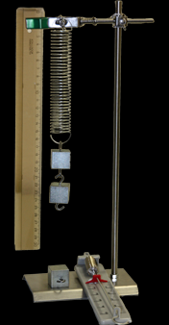
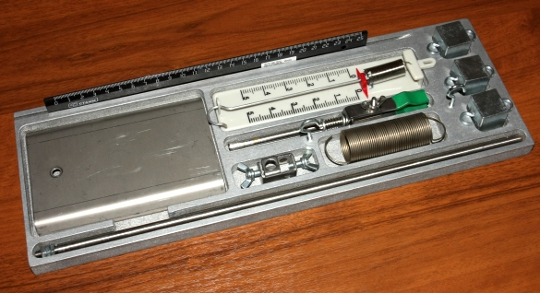
ОГЭ по физике: комплект (набор) №3 Лабораторная работа №3 "Измерение жесткости пружины" Лабораторная работа №4 "Исследование зависимости силы упругости, возникающей в пружине, от степени деформации пружины"

Slide 8
Лабораторная работа №3 "Измерение жесткости пружины"
Укрепите пружину в штативе и измерьте ее длину L₀ в отсутствие внешнего воздействия (F=0Н). Результат измерений запишите.
Подвесьте к пружине груз известной массы и определите ее длину L₁.
Найдите деформацию (удлинение) пружины по формуле x = L₁ - L₀.
Аналогично найдите удлинение пружины при подвешивании грузов (от 1-го до 4-х).
Для каждого случая с помощью динамометра определите соответствующее значение F = mg силы тяжести. С такой же силой груз растягивает пружину. Эта сила уравновешивается силой упругости, возникающей в пружине при её растяжении. Результаты измерений и вычислений запишите.
Вычислите для каждого случая коэффициент жесткости по формуле: k_{i} = mg _{i} / x _{i}
7. Вычислите среднее арифметическое значение k ср. по формуле: k_{ср}= (k₁+k₂+k₃+k₄) /4
8. Постройте график зависимости силы упругости от удлинения пружины, выбрав удобные единичные отрезки по осям.
Возьмите точку на прямой в средней части графика, определите по нему соответствующие этой точке значения силы упругости и удлинения и вычислите среднее значение жесткости.
Сделайте вывод.

Slide 9
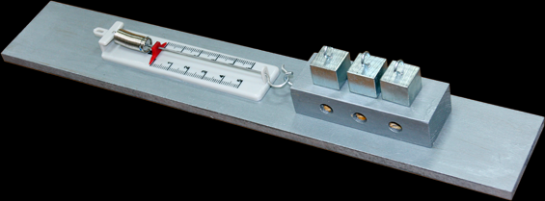
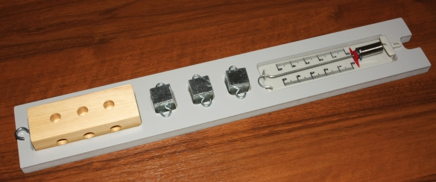
ОГЭ по физике: комплект (набор) №4 Лабораторная работа №5 "Измерение коэффициента трения скольжения" Лабораторная работа №6 "Исследование зависимости силы трения скольжения от силы нормального давления" Лабораторная работа №7 "Измерение работы силы трения"

Slide 10
Лабораторная работа №5 «Измерение коэффициента трения скольжения"
Определите с помощью динамометра вес бруска Р_{бр} и запишите.
Поставьте на брусок один груз и тяните равномерно по горизонтальной линейке, измеряя с помощью динамометра прикладываемую силу. Повторите опыт, поставив на брусок 2 и 3 груза. Записывайте каждый раз в таблицу значения силы трения F_{ТР} и силы нормального давления N = Р_{бр} + Р_{гр}
По результатам измерений постройте график зависимости силы трения от силы давления и, пользуясь им, определите среднее значение коэффициента трения μ_{ср}
Для каждого опыта рассчитайте μ=Fтр/N, а затем μ_{ср} = (μ₁+μ₂+μ₃)/3
На основе полученных результатов сделать вывод о том, как зависит сила трения скольжения от силы нормального давления
Рассчитайте работу силы трения на заданном перемещении по формуле А= F_{ТР} * S (Дж)

Slide 11
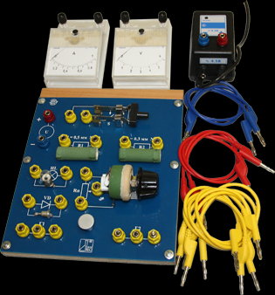
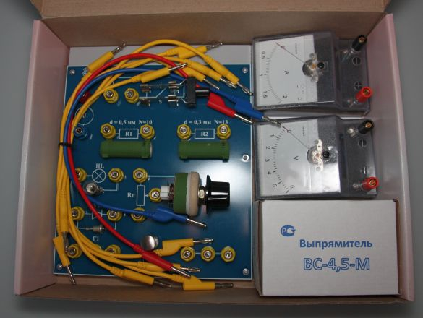
ОГЭ по физике: комплект (набор) №5 Лабораторная работа №8 "Измерение электрического сопротивления резистора" Лабораторная работа №9 "Измерение работы электрического тока" Лабораторная работа №10 "Измерение мощности электрического тока" Лабораторная работа №11 "Исследование зависимости силы тока, возникающей в проводнике от напряжения на концах проводника" Лабораторная работа №12 "Экспериментальная проверка правила для электрического напряжения при последовательном соединении резисторов" Лабораторная работа №13 "Экспериментальная проверка правила для силы электрического тока при параллельном соединении резисторов"

Slide 12
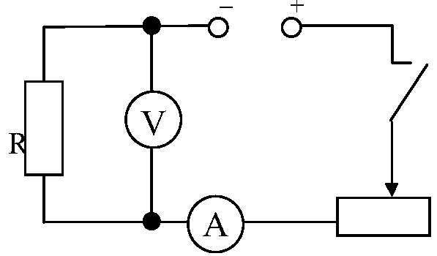
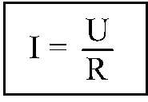
Лабораторная работа №8 « Измерение электрического сопротивления резистора"
Соберите электрическую цепь
2. Измерьте силу тока, проходящего через
проводник, напряжение на его концах и
подставьте полученные значения в формулу
сопротивления, полученную из закона Ома.
Все измерения и вычисления запишите.
3. Для того чтобы убедиться в том, что сопротивление проводника не зависит от напряжения на его концах и силы тока в нем нужно несколько раз вычислить сопротивление, изменяя силу тока в цепи с помощью реостата.
4. Вывод: Измерения показывают, что сопротивление проводника не зависит от величины напряжения на его концах и силы тока в нем.

Slide 13
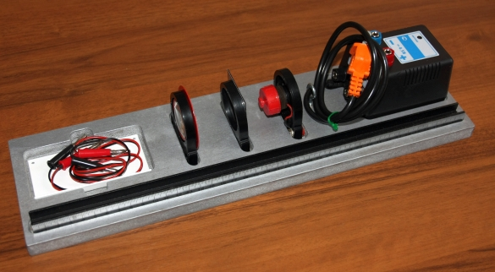
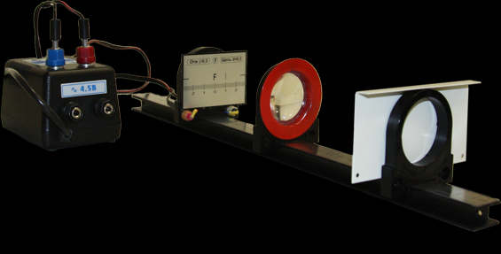
ОГЭ по физике: комплект (набор) №6 Лабораторная работа №14 "Измерение оптической силы собирающей линзы" Лабораторная работа №15 "Определение свойств изображения, полученного с помощью собирающей линзы"

Slide 14
Лабораторная работа №14 "Измерение оптической силы собирающей линзы"
1. Расположите линзу между окном и экраном, приближая и удаляя линзу от экрана получите на экране четкое изображение какого-либо удаленного предмета (здания за окном, дерева или, в крайнем случае, окна кабинета, или находящейся как можно дальше от вас осветительной лампы).
2. Измерьте расстояние от линзы до полученного изображения. Это и есть (приблизительно) фокусное расстояние F линзы. Выразите полученный результат в сантиметрах и метрах.
3. Рассчитайте оптическую силу D линзы по формуле D = 1/F (дптр)
4. Сделайте вывод, учитывая что применённый метод даёт нам заниженный результат.

Slide 15
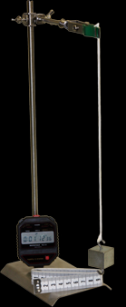
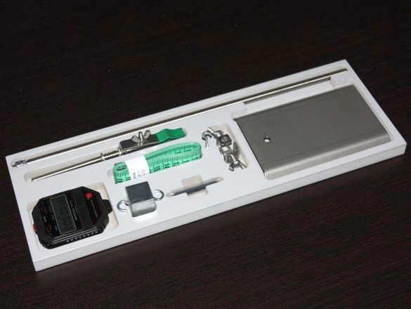
ОГЭ по физике: комплект (набор) №7 Лабораторная работа №16 "Исследование зависимости периода колебаний математического маятника от длины нити" Лабораторная работа №17 "Измерение периода и частоты колебаний математического маятника"

Slide 16
Лабораторная работа №16 "Исследование зависимости периода колебаний математического маятника от длины нити"
Укрепите маятник в штативе. Длину маятника измеряйте от точки подвеса до середины шарика.
Для проведения опыта отклоните шарик от положения равновесия на небольшую амплитуду(1-2 см) и отпустите. Секундомером измерьте промежуток времени t, за который маятник совершит N=10 полных колебаний. Результаты измерений запишите.
Проведите еще три-четыре опыта, каждый раз уменьшая длину нити.
Для каждого опыта вычислите и запишите значения периода T (с) колебаний маятника.
T = t/N
5. Сделайте вывод о характере зависимости периода колебаний математического маятника от длины нити

Slide 17
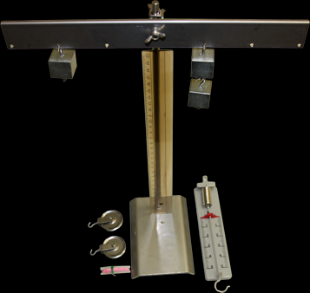
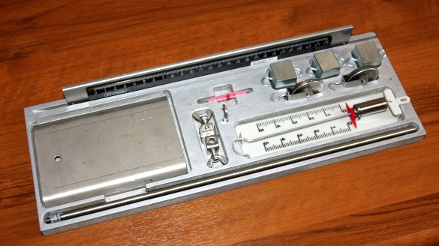
ОГЭ по физике: комплект (набор) №8 Лабораторная работа №18 "Измерение момента силы, действующего на рычаг" Лабораторная работа №19 "Измерение работы силы упругости при подъеме груза с помощью подвижного или неподвижного блока"

Slide 18
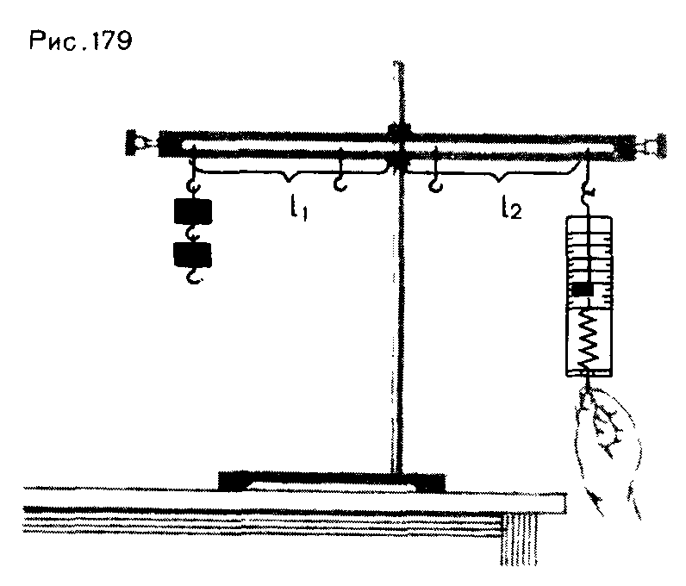
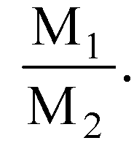
Лабораторная работа №18 "Измерение момента силы, действующего на рычаг"
К одному из плеч рычага подвесьте один или несколько грузов, а к другому прикрепите динамометр
Динамометром измерьте модуль силы F, которую необходимо приложить для того, чтобы рычаг находился в равновесии. Затем с помощью того же динамометра измерьте модуль веса грузов Р. Длины плеч рычага измерьте линейкой. Результаты запишите.
После этого определите абсолютные значения моментов М1 и М2 сил Р и F по формулам
Сделайте выводы о погрешности сравнив с
единицей отношение:

Slide 19
Источники
http://5terka.com/node/6977
http://www.metod-kopilka.ru/laboratornaya_rabota_7_klass-52102.htm
http://physics-lab.ucoz.ru/publ/laboratory_work/laboratory_work_10/laboratornaja_rabota_3_zhestkosti_pruzhiny/17-1-0-70
https://infourok.ru/laboratornaya-rabota-opredelenie-zhestkosti-pruzhini-850138.html
http://www.obereg29.ru/learn/catalog/detail.php?ELEMENT_ID=7352
http://www.himlabo.ru/gia-po-fizike
http://5terka.com/node/1138
http://kab2.id1945.com/gia_lab.html
http://physmatica.ru/reshebniki/reshebnik-k-uchebniku-po-fizike-za-9-klass-fizika-9-klass-i-k-kikoin-a-k-kikoin/laboratornaya-rabota-6-izuchenie-ravnovesiya-tel-pod-dejstviem-neskolkix-sil.html
http://physmatica.ru/reshebniki/reshebnik-k-uchebniku-po-fizike-za-9-klass-fizika-9-klass-i-k-kikoin-a-k-kikoin/laboratornaya-rabota-6-izuchenie-ravnovesiya-tel-pod-dejstviem-neskolkix-sil.html

